Slide 1
News 15 Maggio

Slide 2
Non sta succedendo moltissimo a livello HUB …
Valutazione Open Calls – stato
Talk alla CCR INFN la settimana prossima per favore controllare (in agenda)
Eventi da ricordare

Slide 3
Valutazione Open Calls
Commissione al lavoro (tanto lavoro: devono fare anche la parte amministrativa)
Linee guida da RP date, templates di verbali disponibile
Noi SPs siamo abbastanza fuori dal processo (non siamo in commissione), ma per il momento «nessun problema bloccante per nessuna proposta»
  Si tratta in pratica di aspettare
  La commissione ha un piano per finire entro fine mese – speriamo
  Per il momento non possiamo dire altro … e stanno chiedendo in tanti
    Ahhh la burocrazia degli enti pubblici …

Slide 4
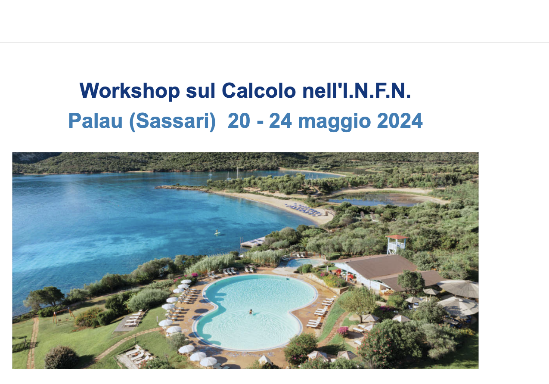
Talk CCR PALAU
Sottomesso tempo fa un talk generico di Spoke 2 a Palau (link)
Ci saranno altri talks che possono avere il bollino Spoke2 – per favore ricordatevi di citarlo / mettere banner
  Cosmai, Giacomazzo, Elia, Bagnasco, …

Slide 5
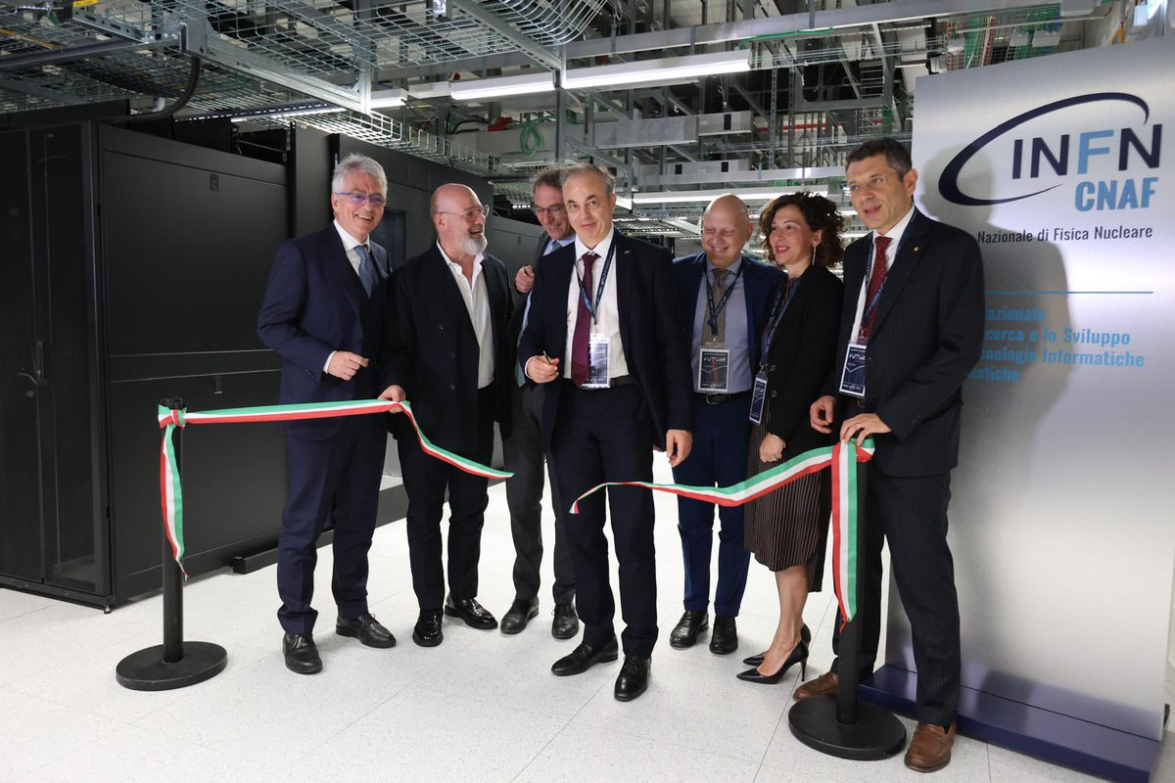
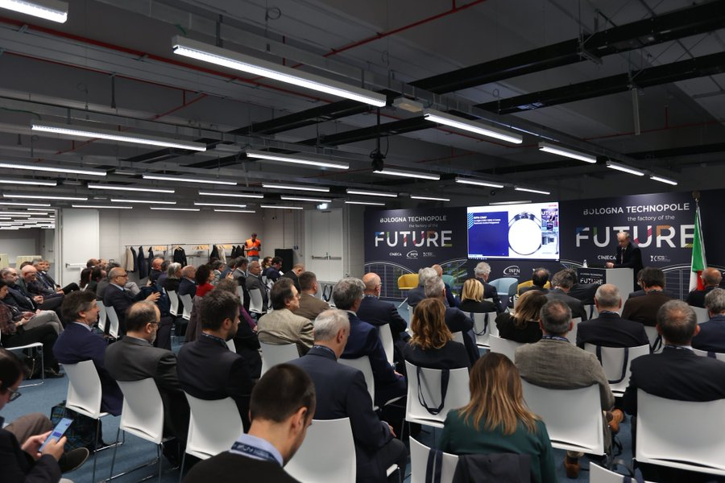
Eventi CN
Maggio 2024 (tbc), Tecnopolo di Bologna
16-20 settembre 2024, Meeting annuale del CN, ROMA
  Aperto a TUTTI. Sara’ un bel problema con gli alberghi …
III Evento Osservatorio ICSC: 'Il Supercalcolo come piattaforma abilitante per l’intelligenza artificiale’
  martedì 18 giugno 2024, a Torino
Ottobre 2024 – Incontro annuale Spokes – revisori scientifici «in presenza»
21-26 Settembre 2025, Meeting annuale del CN, La Biodola (Isola D’Elba)

